Slide 1
医疗 AI · 大创项目
AI多模态
康复助手
体态分析 + 语音结构化 + 报告/治疗计划闭环
团队/指导老师/日期
团队 / 指导老师 / 日期
Notes:
slide:01

Slide 2
痛点与目标
#02
评估效率低、一致性差、报告撰写耗时
三视角采集、自动化分析与报告、治疗计划生成
提升效率与临床可用性
AI多模态康复助手
2/13
Notes:
slide:02

Slide 3

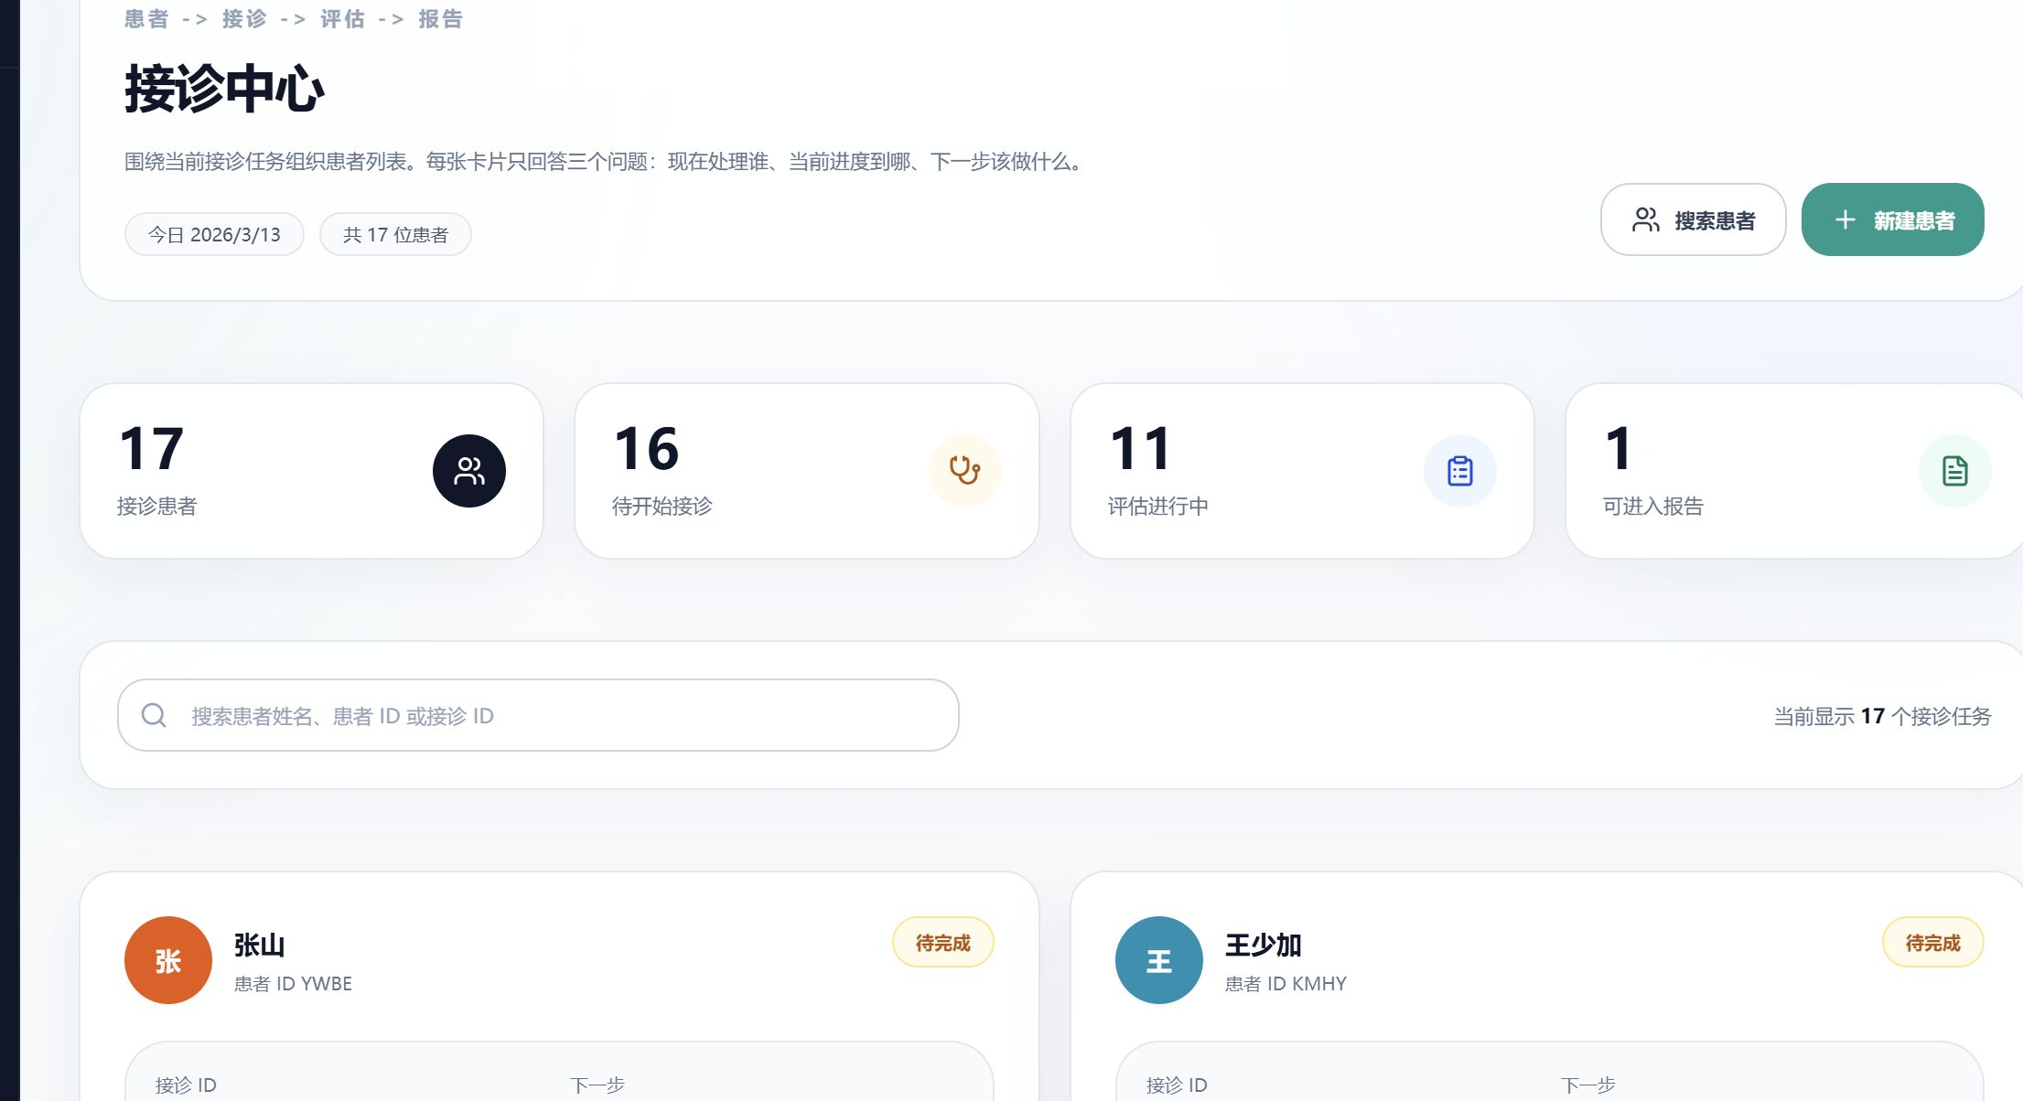
方案总览
#03
采集 → 分析 → 报告 → 治疗计划
视觉（体态） + 语音（结构化）
LLM流式 + 基础报告回退
接诊中心（真实产品界面）→ 后续架构图的模块落点
接诊中心（真实产品界面）→ 后续架构图的模块落点
AI多模态康复助手
3/13
Notes:
slide:03

Slide 4
系统架构图
#04
前端：React+Vite+TypeScript，Zustand 状态
后端：FastAPI+Uvicorn，WS：/ws/analyze（端口 8002）
数据流：ANALYSIS_RESULT / POSTURE_REPORT / DEEP_REPORT_STREAM
占位符
图 1：架构图（模块边界 + 数据流/WS消息）
AI多模态康复助手
4/13
Notes:
slide:04

Slide 5
采集流程（三视角）
#05
前 / 侧 / 后视角时序采样
骨架叠加与置信度阈值
权限与设备处理策略
占位符
图 1：三视角采集截图（骨架叠加）
图 2：采集流程示意图
AI多模态康复助手
5/13
Notes:
slide:05

Slide 6
指标与可解释性
#06
头前引、肩圆、头倾、肩/髋不平、正中线偏移
阈值等级：mild / moderate / severe
可视化示例与解释说明
占位符
图 1：指标面板截图
图 2：时序曲线/对比图
AI多模态康复助手
6/13
Notes:
slide:06

Slide 7
深度报告（LLM流式）
#07
增量输出与最终 Markdown 报告
成功与失败回退（基础诊断）
报告片段规范与质量控制
占位符
图 1：流式输出片段截图
图 2：最终报告片段截图
AI多模态康复助手
7/13
Notes:
slide:07

Slide 8
报告中心与导出
#08
会话汇总、报告查看与导出 PDF
案例复盘与复评入口
报告中心界面素材占位
占位符
图 1：报告中心列表/详情截图
图 2：导出PDF示例页截图
AI多模态康复助手
8/13
Notes:
slide:08

Slide 9
治疗计划生成
#09
结构化输出与版本管理
版本对比视图（差异高亮）
复评闭环与随访
占位符
图 1：计划版本列表截图
图 2：版本对比视图截图
AI多模态康复助手
9/13
Notes:
slide:09

Slide 10
语音 MedVoice
#10
实时转写与结构化
与报告中心联动（/medvoice）
问诊记录 → 报告补充 → 计划建议
占位符
图 1：语音录入/转写截图
图 2：结构化结果/联动示意图
AI多模态康复助手
10/13
Notes:
slide:10

Slide 11
工程与测试
#11
脚本：dev / build / check / test
单元与集成测试覆盖
运行入口与部署思路（本地 / 容器）
AI多模态康复助手
11/13
Notes:
slide:11

Slide 12
结果与展望
#12
效率对比（人工 vs 系统）
一致性与可解释性
医院试点与开源路线
占位符
图 1：效率对比表/柱状图
图 2：落地路线图/里程碑图
AI多模态康复助手
12/13
Notes:
slide:12

Slide 13
致谢与问答
#13
团队成员与指导老师
合作单位 / 数据来源
AI多模态康复助手
13/13
Notes:
slide:13

